Slide 1
Projet 5 soutenance
Count on Me Calculator

Slide 2
Attentes
Être commentés correctement
Écrit en anglais
Respecter le MVC
Accompagné de tests unitaires complet
Permettre l’affichage de l’application dans toute les tailles d’iPhone en mode portrait
Être exempt de tout erreur ou warning
Être fonctionnelle sur iOS 11 et supérieur et écrit en Swift 4 minimum

Slide 3
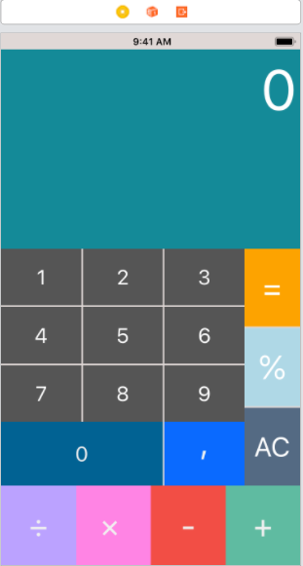
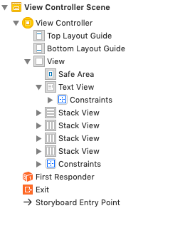
Vue 1/2

Slide 4
Vue 2/2

Slide 5

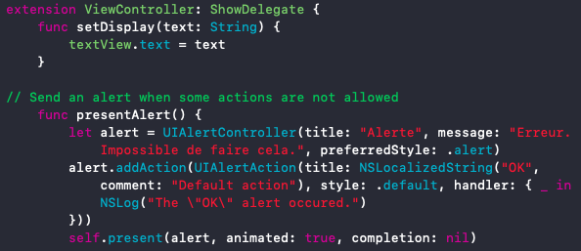
Controller 1/2
Les méthodes sont connectées aux boutons par des @IBActions.
Le protocole est implémenté à la fin en dehors de la classe :

Slide 6


Controller 2/2
Et nous pouvons utiliser les méthodes du model grâce à cet appel :
Pour appeler une méthode depuis le model, nous utiliserons par exemple :

Slide 7

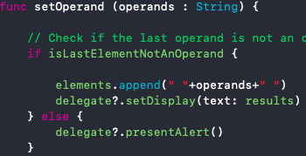
Model
Le protocole est implémenté avant la classe :
Pour envoyer l’information au controller, on utilise setDisplay(text: String). Pour envoyer un message d’alerte presentAlert() :

Slide 8
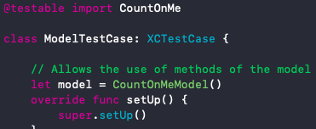

Model Test Case 1/2
Pour utiliser les méthodes on utilise :
Pour faire les tests et ajouter des éléments :

Slide 9
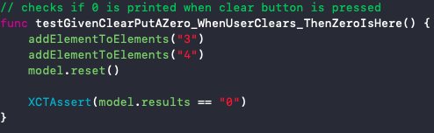
Test 2/2
Pour faire un test, on ajoute les éléments et on constate si le résultat escompté est égal au résultat obtenu :

Slide 10
Passons au code en détail

